Slide 1
Course "Religious Diversity and Interreligious Learning“
Interreligious Dialog and Interreligious Learning
linked to
Education for Sustainable Development (ESD)​
on the topic of water
SoSe 2025 | KPH Wien/NÖ | Erasmus+ Projekt R4Ecology

Slide 2
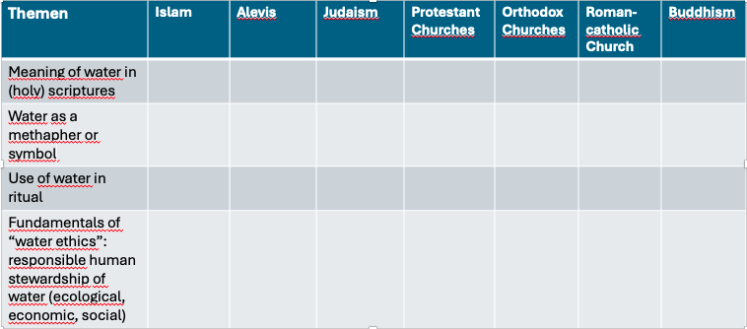

Slide 3
What might Religions and Sustainablity have in common?
SUSTAINABILITY
RELIGIONS
THINK OUT OF THE BOX!

Slide 4
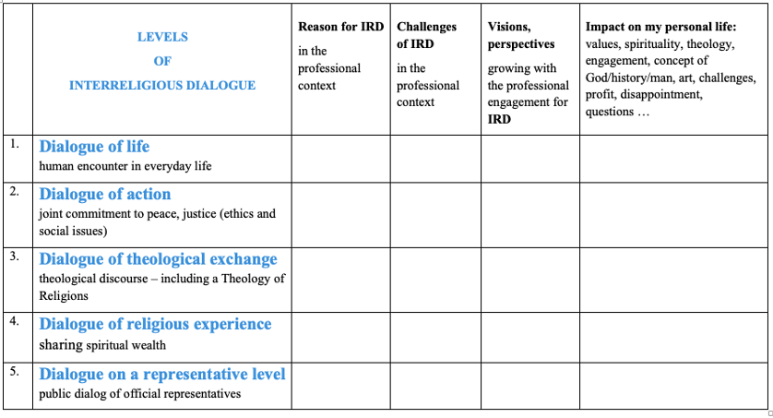

Slide 5
Gesetzliche Grundlage: Hochschulgesetz 2005
  https://www.ris.bka.gv.at/NormDokument.wxe?Abfrage=Bundesnormen&Gesetzesnummer=20007384&FassungVom=2024-07-22&Artikel=&Paragraf=&Anlage=1&Uebergangsrecht=
Rahmenvorgaben für die Begutachtung der Curricula durch den Qualtätssicherungsrat für Pädagoginnen- und Pädagogenbildung
Der Qualitätssicherungsrat für Pädagoginnen- und Pädagogenbildung orientiert sich in der Erstellung seiner Stellungnahmen im Rahmen der Curricula-Begutachtungsverfahren zu den Curricula der Lehramtsstudien an folgenden Rahmenvorgaben zur Studienarchitektur: Die Curricula von Bachelor- und Masterstudien für das Lehramt haben kompetenzorientiert gestaltet zu sein. Sie haben die Entwicklung professionsorientierter Kompetenzen wie allgemeiner und spezieller pädagogischer Kompetenzen, fachlicher und didaktischer, inklusiver, interkultureller, interreligiöser und sozialer Kompetenzen, Diversitäts- und Genderkompetenzen und Professionsverständnis zu berücksichtigen sowie ein umfassendes Verständnis für die Bildungsaufgabe zu fördern

Slide 6
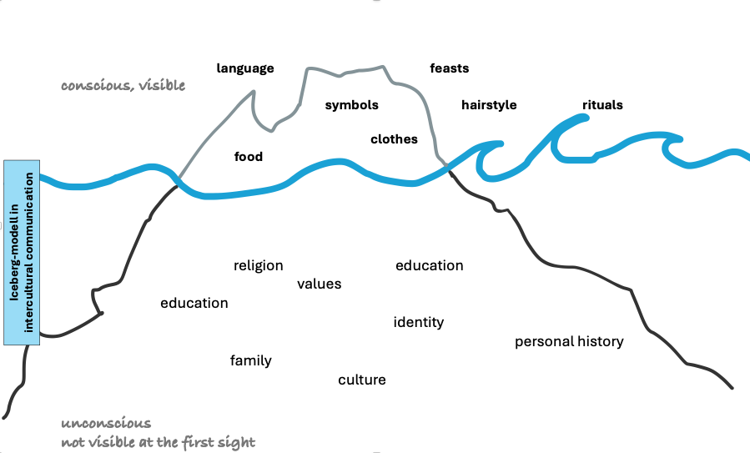

Slide 7
Portfolio:
A. Questionnaires
B. Interview and 4 questions + content
C. Collection of teaching ideas
D. Overall reflection on these questions:
In your view, how can IRD/IRL contribute to an age-appropriate, in-depth exploration of the topic “Responsibility in the use of water” within the context of ESD?
Which ESD competencies can be promoted through IRL/IRD, and for which competencies. can the IRD open up new approaches or add new aspects?
Interfaith dialogue: what mattered to me, what I learnt and took away with me – both personally and professionally

